Slide 1

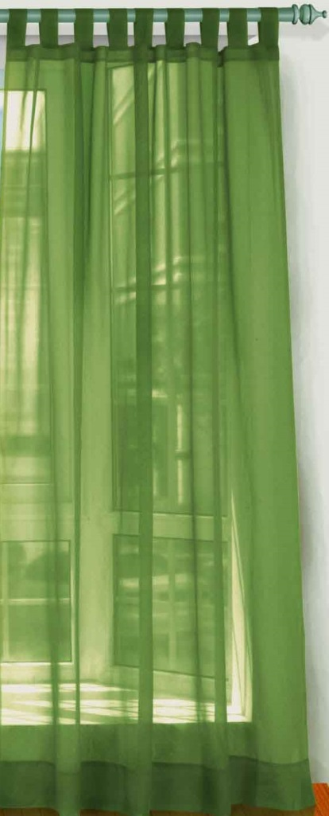

সবাইকে ফুলেল শুভেচ্ছা

Slide 2


পরিচিতি
রবীন্দ্র নাথ রায়
সহঃ শিক্ষক (কম্পিউটার)
সরকারবাড়ি উচ্চ বিদ্যালয়
রাজারহাট,কুড়িগ্রাম।
Mail: rabindranathat@gmail.com
বিষয়ঃ তথ্য ও যোগাযোগ প্রযুক্তি
শ্রেণিঃ নবম
অধ্যায়ঃ চতুর্থ
পাঠ শিরোনামঃ ওয়ার্ড প্রসেসরে
আমার লেখার কাজ
সময়ঃ ৪০ মিনিট

Slide 3

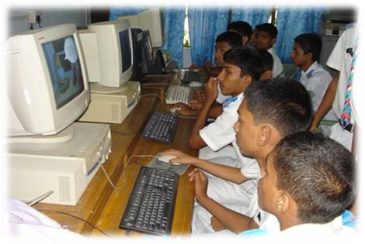


এসো নিচে আমরা কিছু ছবি দেখি
উপরের ছবিগুলোর মাধ্যমে কি বুঝতে পারছ

Slide 4
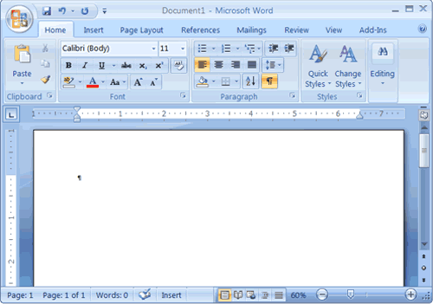

আজকের পাঠ
ওয়ার্ড প্রসেসরে আমার লেখার কাজ

Slide 5
শিখনফল
এই পাঠ শেষে শিক্ষার্থীরা----
ওয়ার্ড প্রসেসর কী তা বলতে পারবে,
মাইক্রোসফট ওয়ার্ড টুলবার পরিচিতি বলতে পারবে ,
  ওয়ার্ড প্রসেসিং বিষয়টা কী সেটা বর্ণনা করতে পারবে ,
  ওয়ার্ড প্রসেসর ব্যবহার করে কী কাজ করা যায় তা বর্ণনা করতে পারবে।

Slide 6
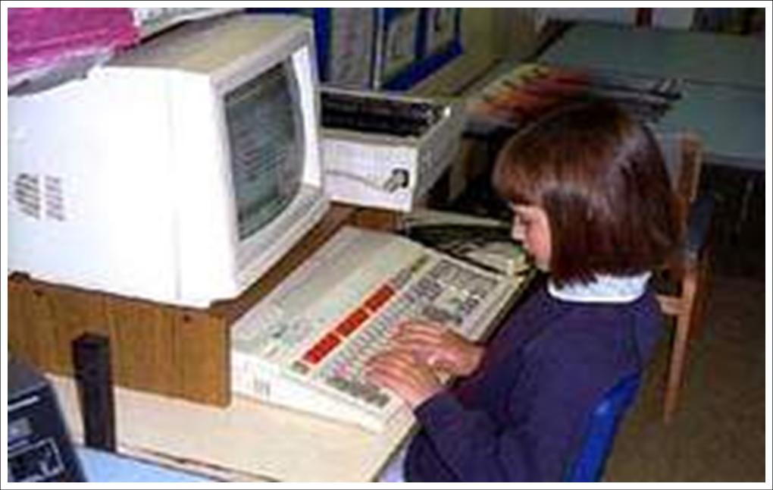
ওয়ার্ড প্রসেসিং কি ?
Microsoft Word হচ্ছে একটি Word Processing Program ।ইহা Microsoft অফিসের একটি অংশ।
কী-বোর্ডের সাহায্যে শব্দ টাইপ করে প্রয়োজন অনুযায়ী সুসজ্জিত করে মনিটরের পর্দায় উপস্থাপন করা হয় তাকে Word Processing বলে ।
Microsoft Word কে সংক্ষেপে MS - Word বলা হয়।

Slide 7
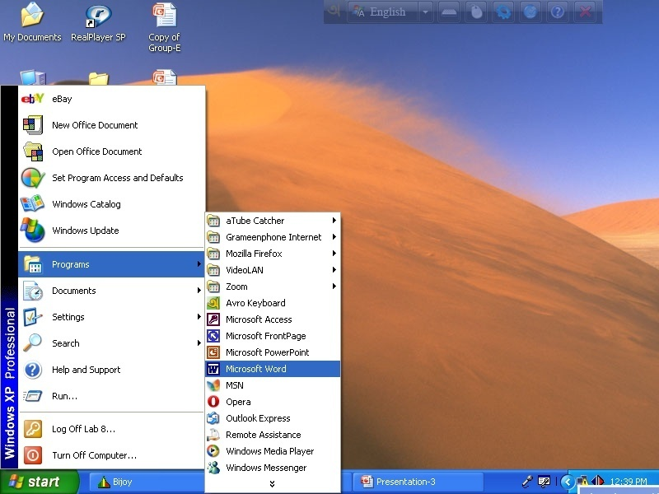
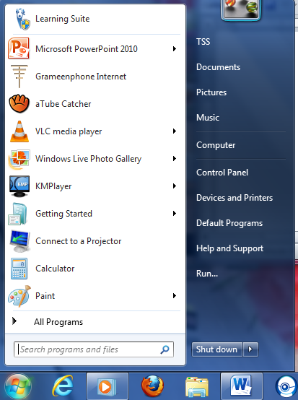
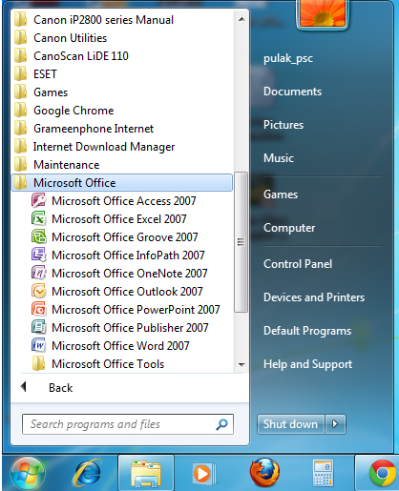
মাইক্রোসফট ওয়ার্ড খোলার নিয়ম
Start Click > All Programs Click > Microsoft Office click > Word 2007Click

Slide 8
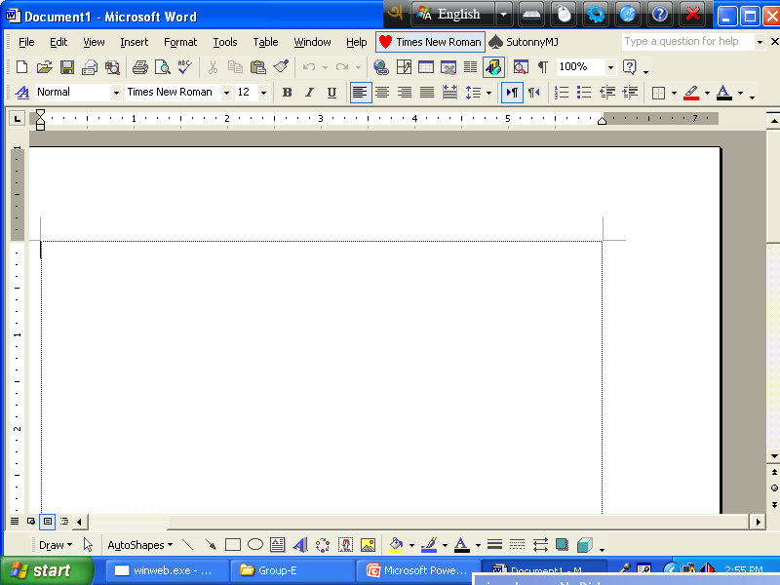
মাইক্রোসফট ওয়ার্ডের বিভিন্ন টুলবার পরিচিতি
টাইটেলবার
মেনুবার
ফমেটিং টুলবার
ইংরেজী অক্ষর
স্ক্রল বার
রুলার
বাংলা অক্ষর
ড্রয়িং টুলবার

Slide 9


একক কাজ
কেন প্রতিদিন ওয়ার্ড প্রসেসিং এর ব্যবহারকারীর সংখ্যা
দিন দিন বাড়ছে?

Slide 10
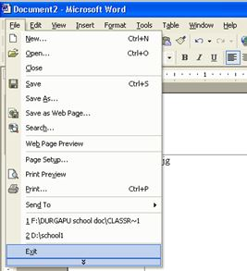
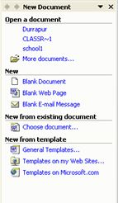
ওয়ার্ড প্রসেসরে নতুন ফাইল তৈরি করার নিয়ম
প্রথমে File click > New click > Blank Document click

Slide 11
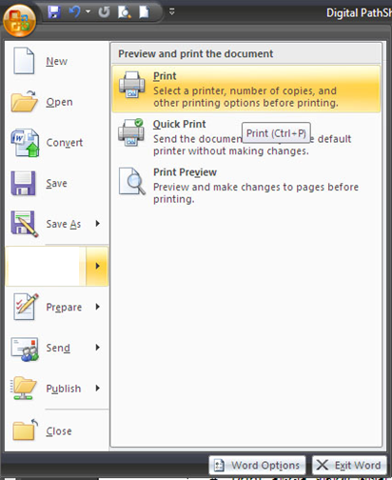
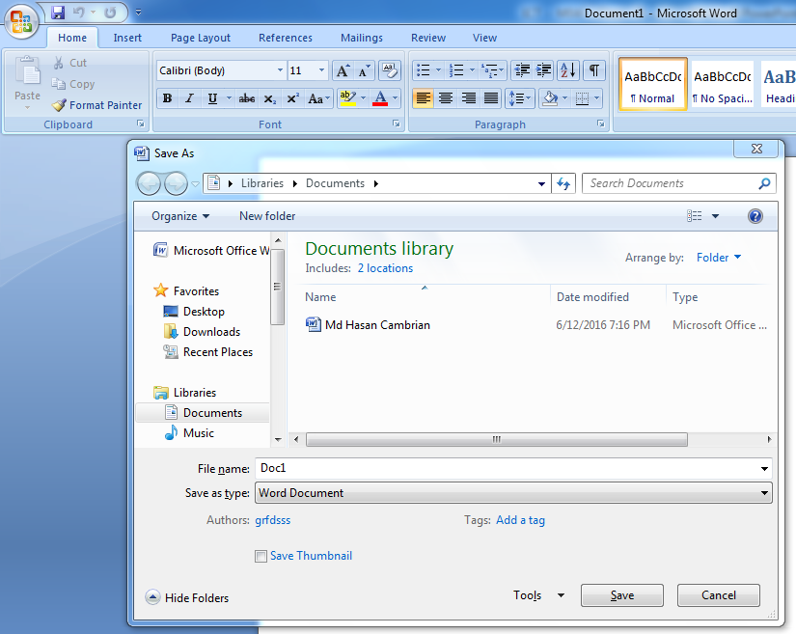
ওয়ার্ড প্রসেসরে ফাইল বা ডকুমেন্ট সংরক্ষন করা
File>Save as > File Name লিখে >Save
ক্লিক করলে ফাইলটি সেভ হয়ে যাবে।

Slide 12
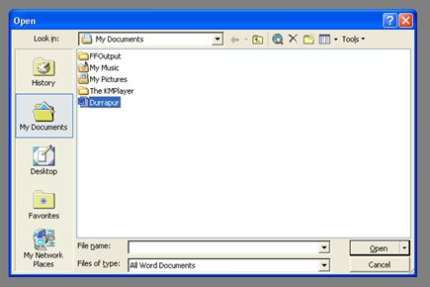
ওয়ার্ড প্রসেসরে ফাইল Open করার নিয়ম
File click > Open click > File Name Select > Open click

Slide 13
ওয়ার্ড প্রসেসর ব্যবহারের সুবিধাসমুহ
১। এ প্রোগ্রাম এ ভুল হলে তা সংশোধনের সুযোগ পাওয়া যায়।
২। বিভিন্নভাবে লেখাকে উপস্থাপন করা যায়।
৩। ছবি, গ্রাফ, টেবিল, চার্ট ইত্যাদি সংযুক্ত করে ডকুমেন্টকে আকর্ষণীয় করা যায়।
৪। এক সাথে একাধিক ডকুমেন্ট নিয়ে কাজ করা যায়।
৫। ডকুমেন্ট সংরক্ষণ করে তা যে কোন সময়, যতবার খুশী ততবার প্রিন্ট করা যায়। এছাড়াও আরও অনেক সুবিধা রয়েছে।

Slide 14
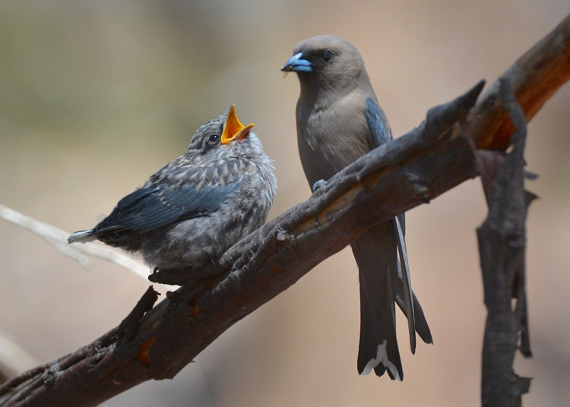
জোড়ায় কাজ
ওয়ার্ড প্রসেসর ব্যবহারের সুবিধা সমুহ কি কি ?

Slide 15
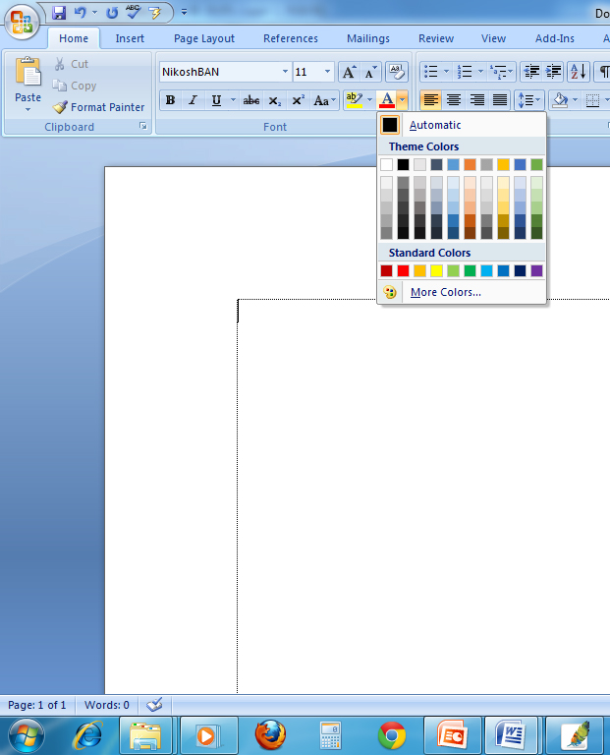
ওয়ার্ড প্রসেসরে ফন্ট,ফন্টসাইজ,রং নির্ধারন
ফন্ট বক্স
ফন্ট সাইজ
ফন্ট কালার

Slide 16
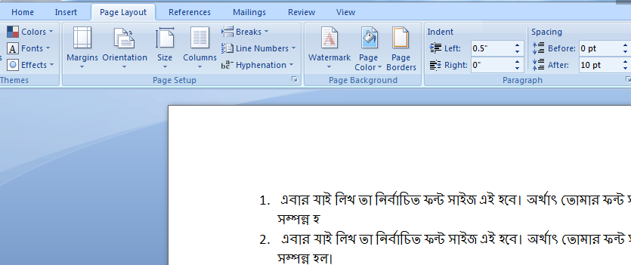
ওয়ার্ড প্রসেসরে মার্জিন ঠিক করা
মার্জিন নির্ধারন
প্যারাগ্রাফ নির্ধারন
প্রথমে Page Layout click > Margins click

Slide 17


দলীয় কাজ
একটি ডকুমেন্ট প্রস্তুত করে মার্জিন নির্ধারন কর ?
তোমার তৈরিকৃত একটি ডকুমেন্ট সংরক্ষণ কর ?

Slide 18

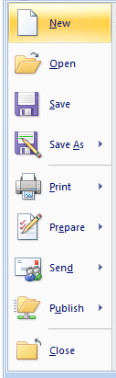
অফিস বাটন পরিচিতি
১। New :- নতুন কোন ফাইল নিতে এটি ব্যবহৃত হয়।
২। Open :- পূর্বের সংরক্ষিত ফাইল খুলতে এটি ব্যবহৃত হয়।
৩। Save :- চলমান ফাইল কে সংরক্ষণ করতে এটি ব্যবহৃত হয়।
৪। Save As:- সংরক্ষিত ফাইল কে ভিন্ন নামে সংরক্ষণ করতে এটি ব্যবহৃত হয়।
৫। Print:- চলমান ফাইল কে প্রিন্ট করতে এটি ব্যবহৃত হয়।
৬। Close:- চলমান ফাইল কে বন্ধ করতে এটি ব্যবহৃত হয়।

Slide 19

মুল্যায়ন
কম্পিউটারে প্রুফ দেখা মানে কোন কাজটি?
ওয়ার্ড প্রসেসিং প্রোগ্রাম এর সাহায্যে কি কাজ করা যায় ?
নিউ এবং ক্লোজ অপশন কী কাজে ব্যবহৃত হয় ?
কয়েকটি ওয়ার্ড প্রসেসর সফটওয়্যারের নাম বল?

Slide 20
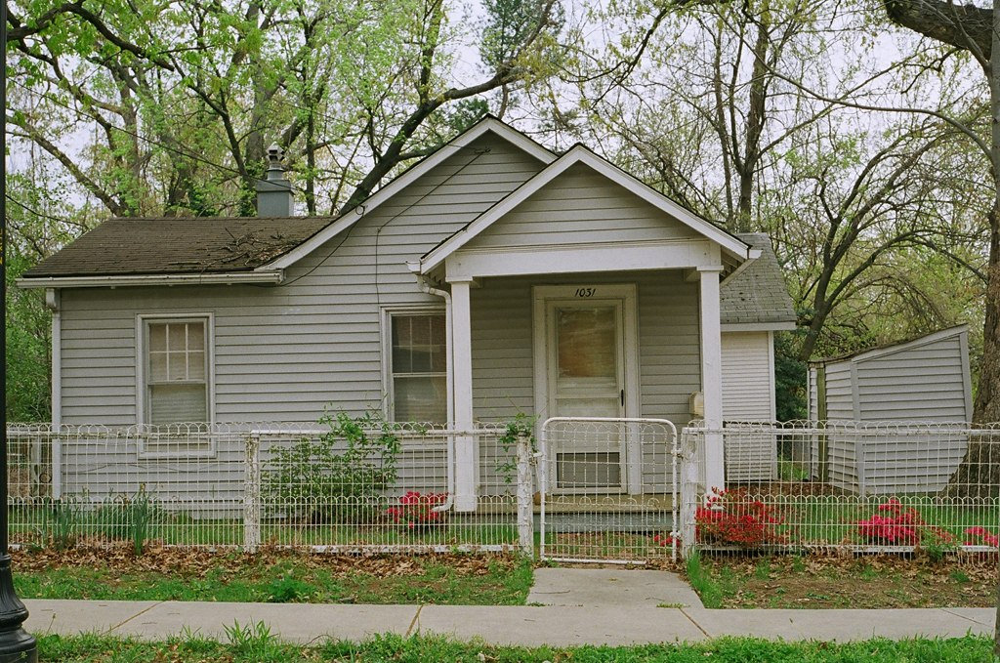
বাড়ির কাজ
ওয়ার্ড প্রসেসর ব্যবহার করে কী কী কাজ করা যায় তার
একটি তালিকা তৈরি কর ?

Slide 21
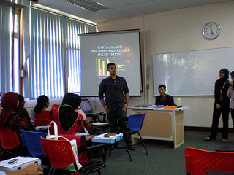
ক্লাসের সবাইকে ধন্যবাদ জানিয়ে শেষ করছি

